Slide 1
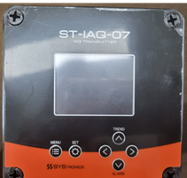

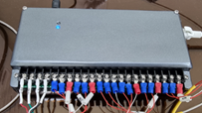


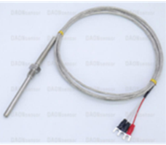
유선
Wi-fi
환경 센서
(온도,습도,CO2,미세먼지,VOC 등)
서버
공유기 (Wi-fi)
멀티센서키트
PT100 온도 센서

